Slide 1
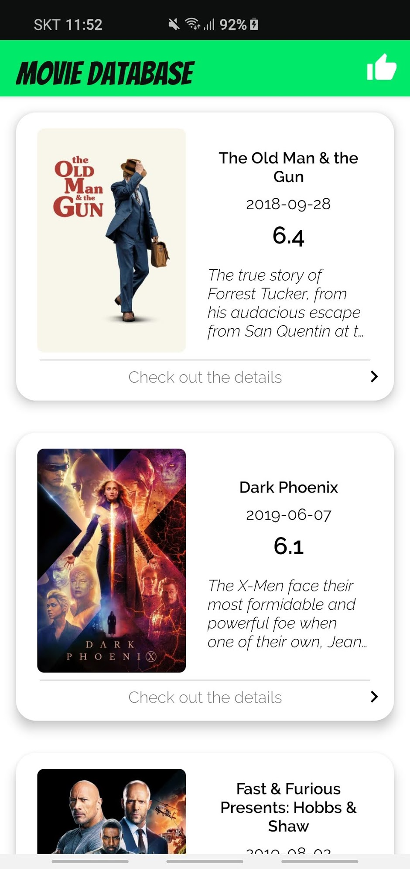
MainActivity 에서 RcyclerView 의 ViewHolder 레이아웃을 디자인 해 주어야 합니다.
- ViewHolder 는 액자라고 생각하시면 됩니다. 이 형태의 액자가 영화의 개수만큼 반복해서 만들어집니다.
- 감이 안오신다면 제가 만든 샘플 앱을 참고해 주시길 바랍니다.
ImageView
TextView
TextView
TextView
TextView
→ 이렇게 반복되는 ViewHolder 를 디자인 하는 것입니다.

Slide 2
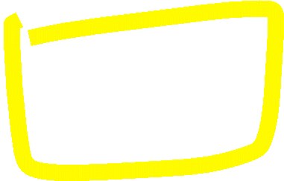



별도의 Layout 파일을 새로 생성해 주시고 이를 rv_main_view_holder라고 이름을 지어 주세요.
Parent layout 으로 Linear Layout을 선택했을 때 이 뷰홀더는 어떻게 디자인 될까요?
덩어리를 크게 두 개로 나누면 생각하기 쉽습니다.
1번 덩어리와 2번 덩어리가 세로로 쭉 늘어져 있습니다. Linear Layout을 적용 받았기 때문입니다.
1번 덩어리는 뷰들의 배치가 비교적 자유롭습니다. Relative Layout 을 만들어서 그 안에 다시 ImageView 와 세 개의 TextView를 넣어 줍시다.
세 개의 TextView는 또 다른 Linear Layout으로 감싸 주면 세로로 배치하기 편리합니다.
2번 뷰는 1번 뷰 처럼 별도의 레이아웃을 만들어 주지 않더라도 Relative Layout의 테두리밑에 배치가 될 것입니다. 2번의 부모 레이아웃은 Linear 이기 때문입니다.
ImageView
TextView
TextView
TextView
TextView

Slide 3
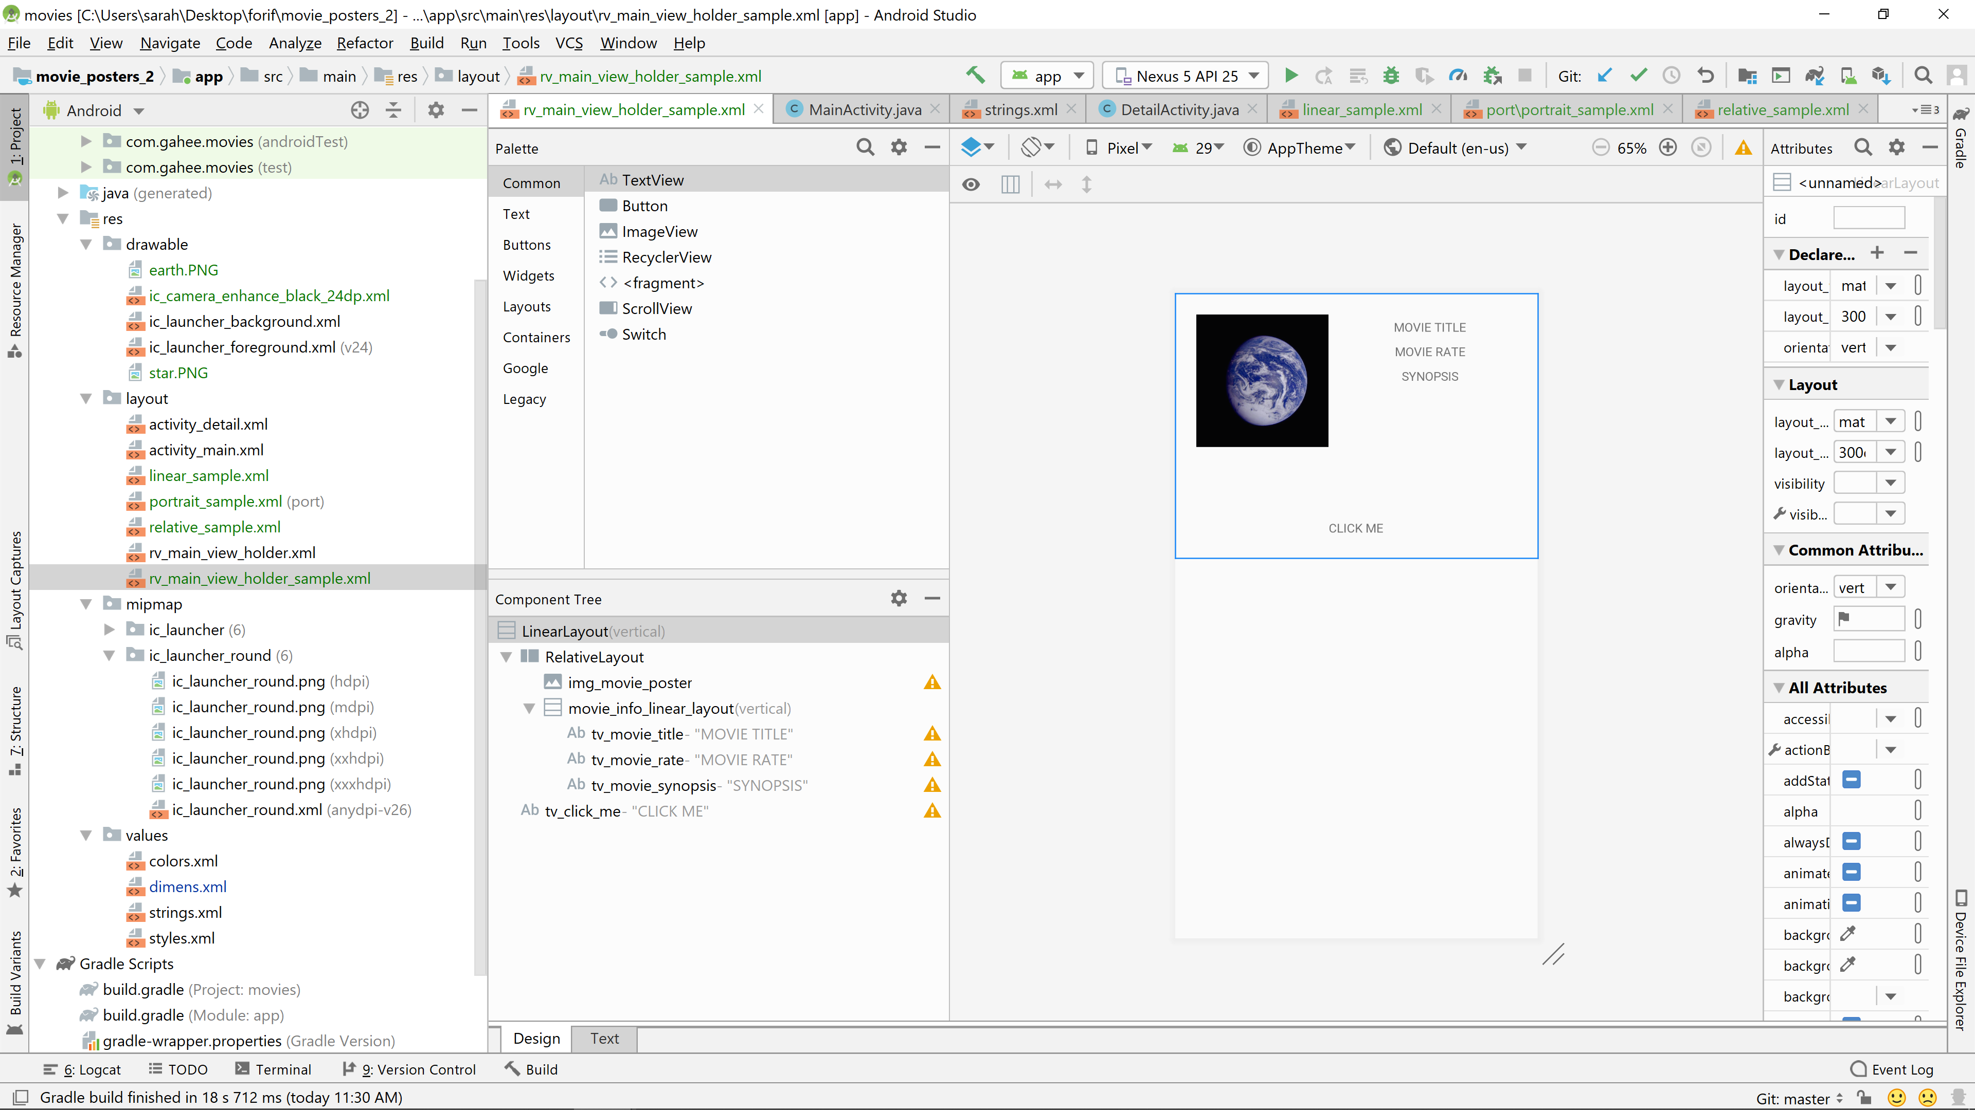
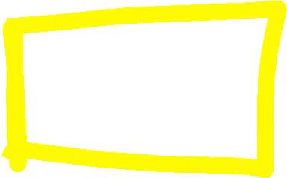
component tree 를 보면
가장 상위 레이아웃인 Linear 아래에 Relative 와 tv_click_me 가 있고,
다시 Relative 안에 img_movie_poste과 movie_info_linear_layout이 있음을 확인할 수 있습니다.

Slide 4
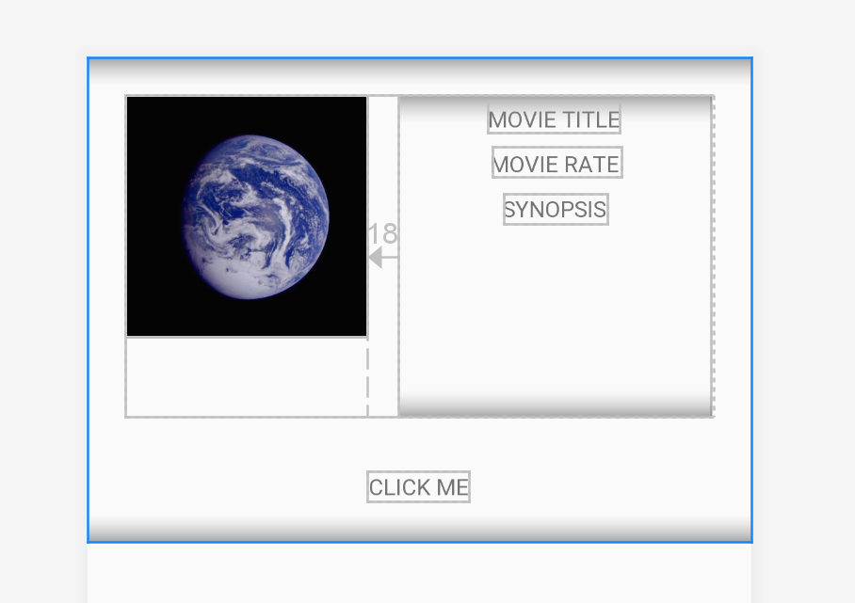
가장 바깥의 Linear Layout
그 안에 있는 Relative Layout
Relative Layout 안에 있는 Image View와
Linear Layout
가장 상위의 Linear Layout의
일부인 TextView
https://github.com/SaraHan774/movies_1105/blob/master/app/src/main/res/layout/rv_main_view_holder_sample.xml
레포에서 코드를 확인해 주세요!

